Slide 1


Svoboda a pouta
Místa, kudy kráčela historie

Slide 2
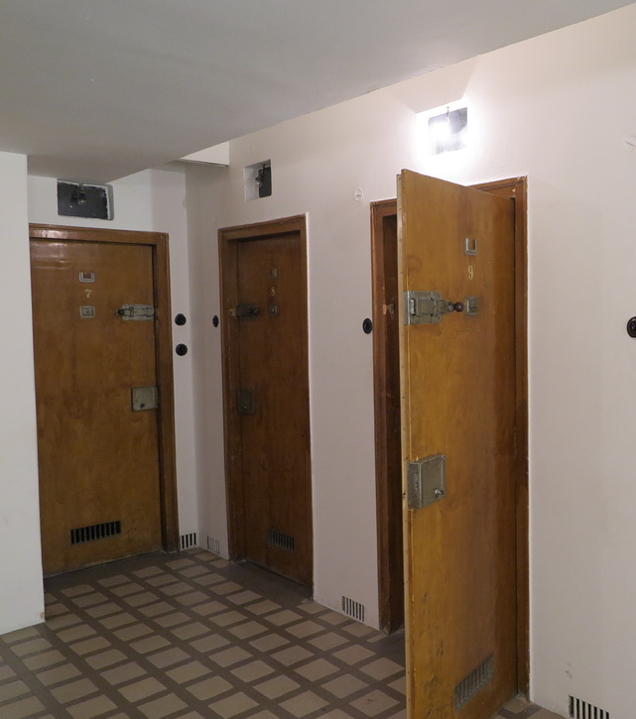

Petschkův palác
V této budově sídlilo gestapo, vězni sem byli přiváženi z věznic, aby se podrobili výslechu. Výslech probíhal nepředstavitelným způsobem mučení, mnoho z vyslýchaných na místě zemřelo. Jiní raději před výslechem spáchali sebevraždu.
Byla zde místnost zvaná biograf, kde vězni seděli v tichosti, bez pohybu na dřevěných lavicích a čekali až přijdou na řadu.
Všechno, co se odehrávalo v této budově, alespoň z části, je velmi důležité vědět.
Být v obraze, co všechno nevinní lidé museli podstupovat a opravdu ne před dlouhou dobou. Člověk by se snad měl i stydět, jestli nemá zájem o uvědomění se, co ti lidé zažili

Slide 3
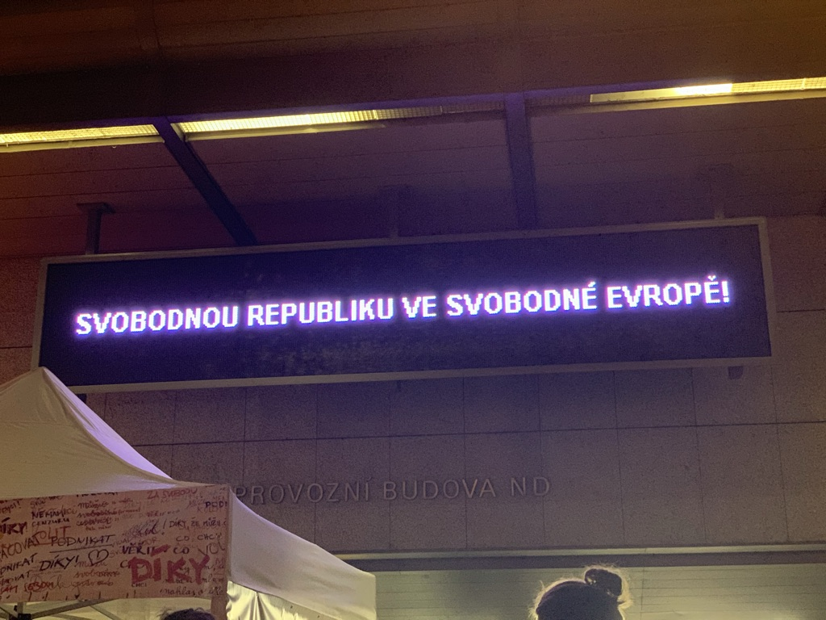
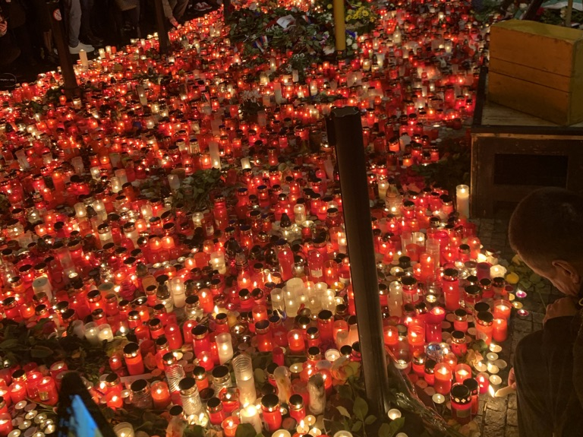
Národní třída
Další místo spojené s odporným režimem a zacházení s lidmi. Ten, kdo si stoupl před tank ubohé armády, má můj obdiv.
17. listopad je datum, které změnilo naši zem navždy a přišlo s ním nové slovíčko: SVOBODA. Ovšem lidé si neuvědomili, že se slovem svoboda přijde ne moc oblíbené slovo: ZODPOVĚDNOST. Tato dvě slova jsou silná, o to víc mě mrzí, že moje generace si těchto slov neváží.
Děkuji všem, kdo stál v tyto osudové dny v ulicích a zařídil svobodu. Je důležité si pád komunismu připomínat, protože si musíme uvědomit, že nejeden člověk obětoval život, aby další generace žili ve svobodě. Jak silní a kolik toho můžeme dokázat, když jsme všichni za jednoho.

Slide 4
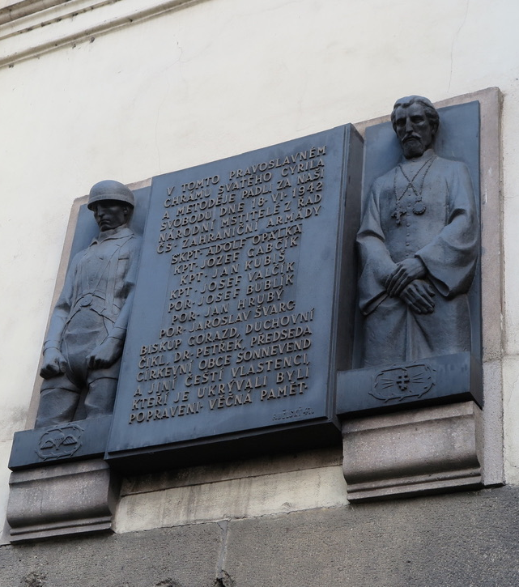
Kostel sv. Cyrila a Metoděje
Jeden z nejslavnějších kostelů u nás vůbec, protože v roce 1942 se zde skrývali parašutisté několik dnů potom, co spáchali úspěšný atentát na Heydricha.
Parašutisté byli objeveni, protože jeden jejich přítel, který věděl, kde se schovávají, byl díky mučení vše prozradit.
Němci do kostela napustili vodu, takže všichni uvnitř spáchali sebevraždu, neboť by se beztak utopili.
Toto je další velmi významná událost, která by měla být navždy utkvěna v našich myšlenkách a vzpomenout si na oběti, na parašutisty, kteří obětovali život.

Slide 5
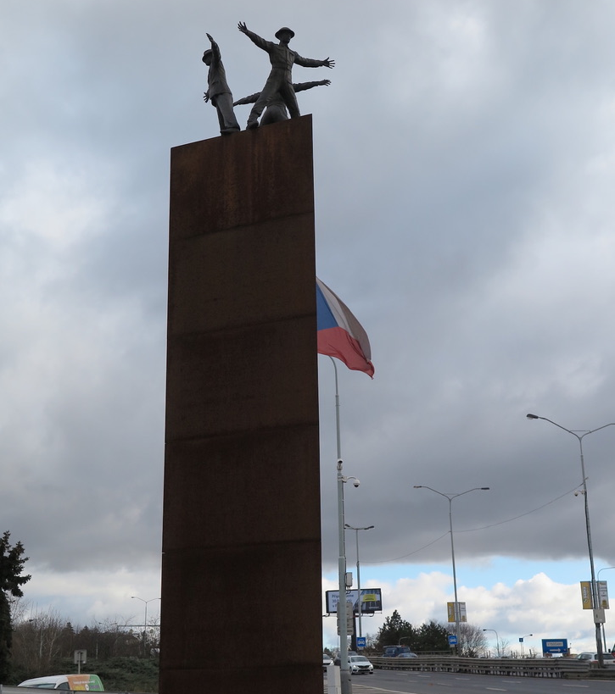
Anthropoid
Ať je situace jaká je a Češi už jsou dávno jiní… Stále se najde někdo, kdo by byl pro českou vlajku zemřel a český lid také. Kdyby to bylo na mě – ano, byl bych schopný umřít pro Česko.
Něco podobného měli v plánu Gabčík a Kubiš a celá operace Anthropoid. Vnést do Čech hrdost a ano, povedlo se, i když se za tento čin zaplatilo daní nejvyšší.

Slide 6
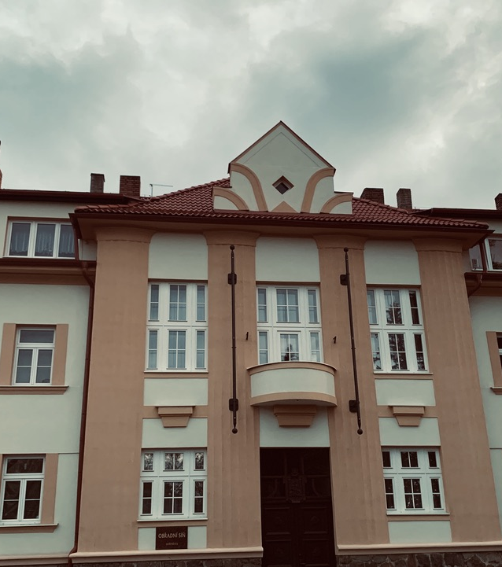
Legionářský dům
Tento dům v Uhříněvsi byl vystavěn místo pomníku padlým vojákům v 1. světové válce. Dům byl a dosud je částečně obytným.
Památková síň v 1. patře, která byla muzeem, dnes slouží jako obřadní síň.

